Slide 1
程序控制结构与流程图(2)
袁永峰
2014年10月9日星期四

Slide 2
本章主要内容
流程图与问题求解
选择（分支）结构
简单分支
链式分支
选择嵌套
循环结构
for 循环结构
while 循环结构
多重循环
循环强制终止
编程练习

Slide 3
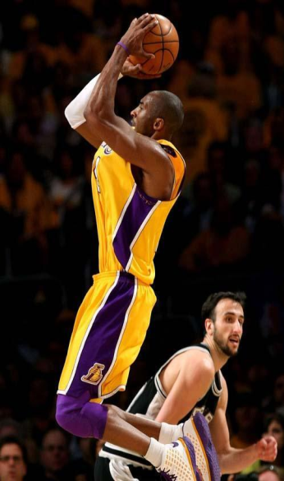


1. 重复性问题
运动员的训练技术动作
每天三点一线的生活直到放假
Notes:
选择问题如果让计算机来执行，怎么来实现？

Slide 4
1. 重复性问题
每天投篮2000次？
每天三点一线的生活直到放假？
重复性问题的特点：
满足特定重复条件后，执行相应的重复动作。
确定次数重复、不确定次数重复
Notes:
总结重复性问题的特点

Slide 5



2. 循环结构
统计所有考试合格的人数。
问题：（所有）人数
条件：合格 ⬄ 分数>=60
动作：统计 ⬄ 计数
重复动作：判断合格
重复条件：所有人
分数 >= 60
F
T
$$计数+1$$
所有人？
重复条件
F
T
分数 >= 60
$$重复动作$$
F
T
$$计数+1$$

Slide 6
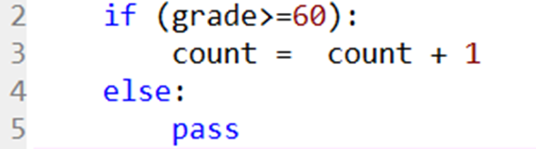
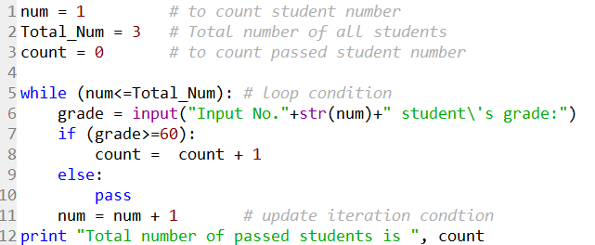

while 语句
所有人？
重复条件
F
T
分数 >= 60
F
T
$$计数+1$$

Slide 7
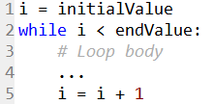

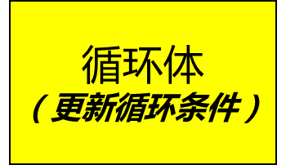
3. 循环结构
$$初始化循环$$
设定重复执行的条件（循环条件）
书写需重复执行的代码（循环体）并在循环体内设定更新循环条件
循环体外设定循环可执行的初始条件
循环条件？
重复条件
F
T
$$循环体$$
（更新循环条件）
初始化循环条件
循环条件
循环体
更新循环条件
Notes:
阅读英文版教材p64，65

Slide 8
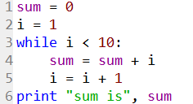
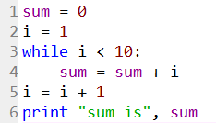
练习
阅读下面两段代码，分析它们的不同：
[提示]：分析while语句的执行结果，首先要找到循环初始条件、循环条件、更新循环条件三个部分，判断它们是否符合文法和逻辑是否成立。同学们自己编写、调试程序时也要重点关注这三个部分是否正确。

Slide 9

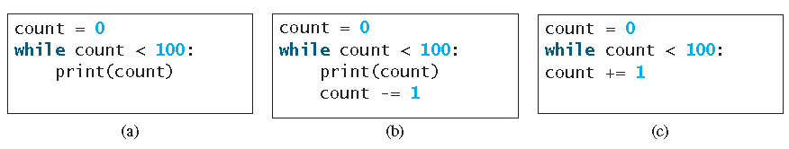
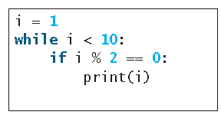
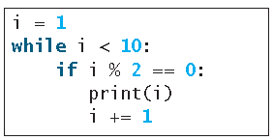
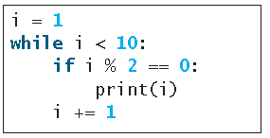
错误代码示例

Slide 10
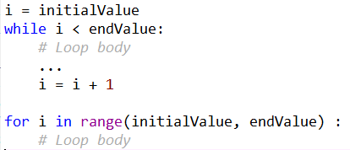
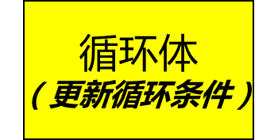
for 语句
$$初始化循环$$
循环条件？
重复条件
F
T
$$循环体$$
（更新循环条件）
对于确定次数的循环，for语句在设定初始值和终止值后，循环变量自动累加！

Slide 11
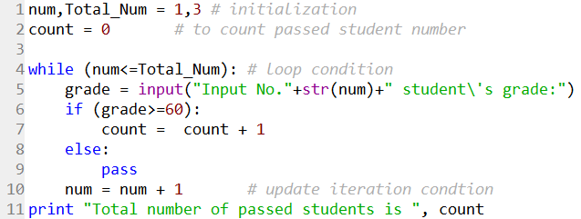
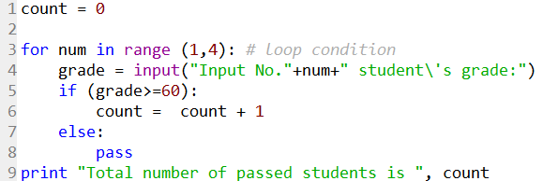
for 语句
所有人？
重复条件
F
T
分数 >= 60
F
T
$$计数+1$$

Slide 12
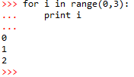
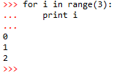

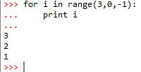
for 语句-range()
range(a, b) 范围a, a+1, …, b-1
range(b) 等价于range(0,b)
range(a, b, k) 范围a, a+k, …b-x,
range(a, b, -1) 范围a, a-1, …b-(-1)

Slide 13


练习
阅读下面代码，判断正误并说明原因？

Slide 14
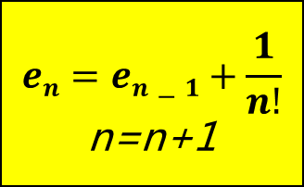
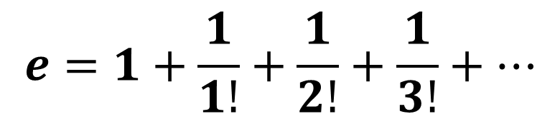
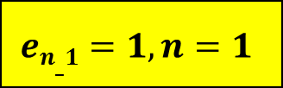
while语句和for语句的比较
根据泰勒公式 ,求指数e (e ≈ 2.71828)
$$e=1+\frac{1}{1!}+\frac{1}{2!}+\frac{1}{3!}+…$$
循环动作
e_{n} = e_{n-1} + 1/n!
$$en_1=1, n=1$$
1/n!>1e-6？
循环条件
|e_{n} - e_{n-1}|=1/n! >10⁻⁶
F
T
循环初始条件
E_{n_1} = 1
$$en=en−1+\frac{1}{n!}$$
n=n+1
更新循环条件
n=n+1

Slide 15
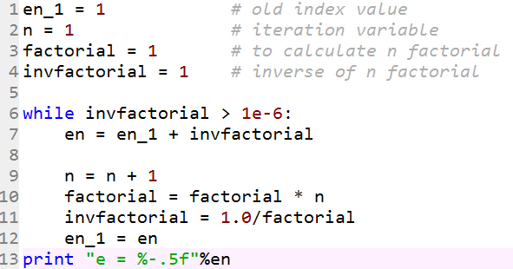
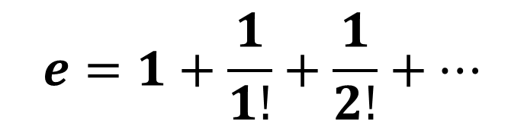
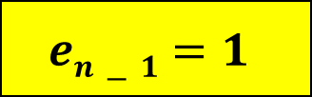
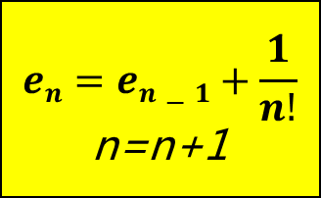
while语句和for语句的比较
根据泰勒公式 , 求指数e (e ≈ 2.71828)
$$e=1+\frac{1}{1!}+\frac{1}{2!}+…$$
$$en−1=1$$
1/n!>1e-6？
F
T
$$en=en−1+\frac{1}{n!}$$
n=n+1
注意：本例中利用格式化输出，进行取小数点后5位有效数字输出。还可以用round(en,5)来用取5位有效数字。
Notes:
zhu

Slide 16
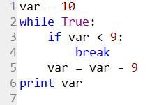
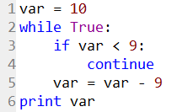
4. break 与 continue关键字
break 强制终止当前循环体
continue 强制终止当次循环

Slide 17
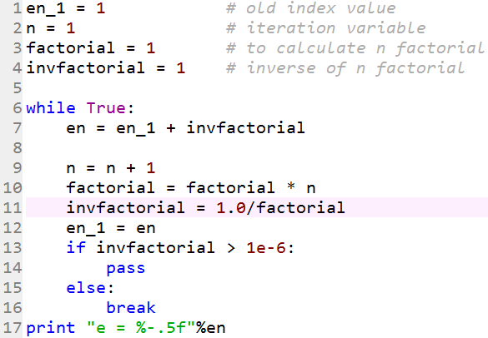
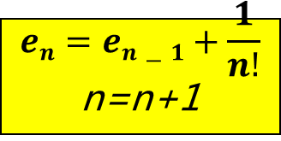
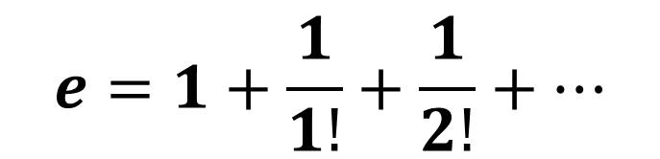



4. break 与 continue
根据泰勒公式 , 求指数e (e ≈ 2.71828)
$$e=1+\frac{1}{1!}+\frac{1}{2!}+…$$
$$en−1=1,n=1$$
F
True
$$en−1=1$$
T
$$en=en−1+\frac{1}{n!}$$
n=n+1
$$en=en−1+\frac{1}{n!}$$
n=n+1
T
1/n!>1e-6？
T
1/n!>1e-6？
F
F
break
break

Slide 18
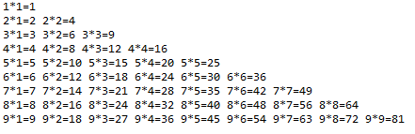

5. 循环嵌套
打印输出下面乘法表

Slide 19
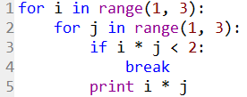
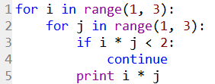
练习
阅读下面代码，给出程序结果？

Slide 20
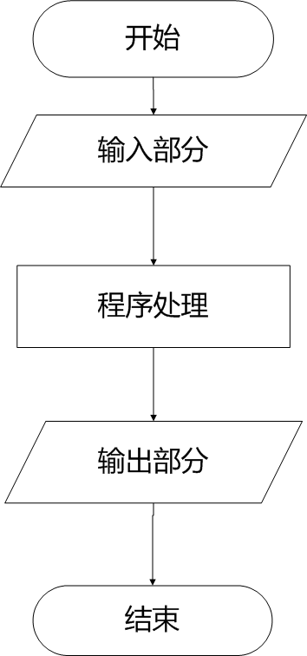
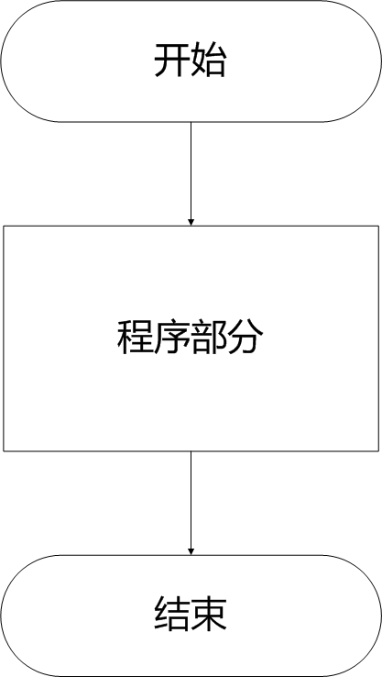
6. 流程图与问题求解综合练习
表示相应操作的框
带箭头的流程线
框内外必要的文字说明

Slide 21
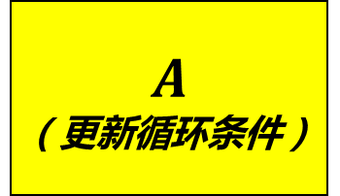


程序的控制结构
$$初始化循环$$
循环条件？
重复条件
F
A
F
条件？
T
T
$$A$$
（更新循环条件）
$$B$$
B
A
顺序结构
选择结构
循环结构
Notes:
不区分
完整的

Slide 22
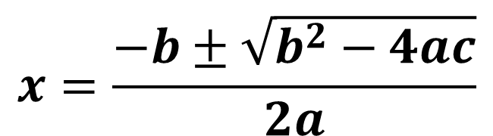
练习
综合应用：求一元二次方程解
一元二次方程 ,系数分别为a、
b、c，求方程的根
公式：
$$x=\frac{−b±\sqrt{b^{2}−4ac}}{2a}$$
输入：a、b、c三个系数
输出：方程的根
算法：求根公式

Slide 23
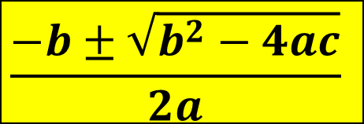
程序流程图
开始
输入：a、b、c三个系数
输出：方程的根
算法：求根公式
输入a,b,c
$$\frac{−b±\sqrt{b^{2}−4ac}}{2a}$$
输出根
结束
Notes:
有错误

Slide 24
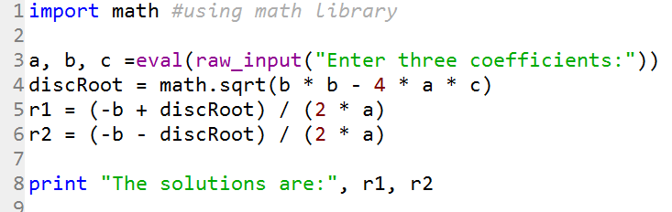
Python的数学函数
综合应用：求一元二次方程解
引用数学函数库
中的函数

Slide 25
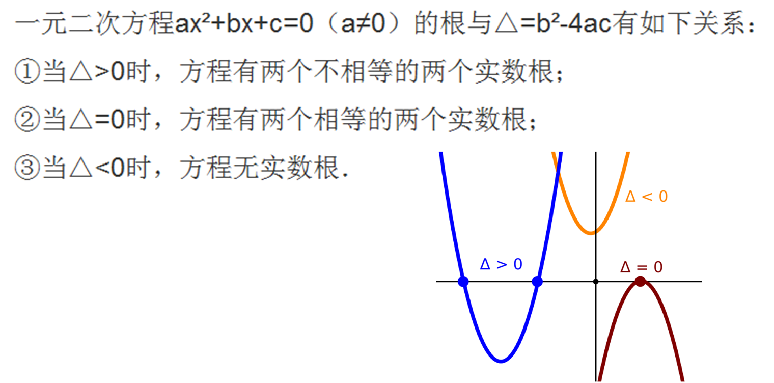
综合应用：求一元二次方程解

Slide 26
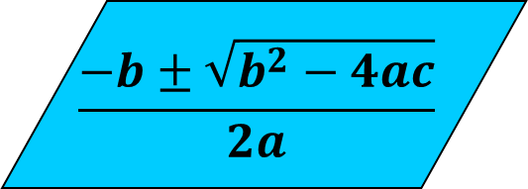
开始
Δ <0?
T
无实根
输入a,b,c
F
Δ ==0?
T
-b/2a
a==0?
T
F
F
$$\frac{−b±\sqrt{b^{2}−4ac}}{2a}$$
Δ=b*b-4*a*c
结束

Slide 27
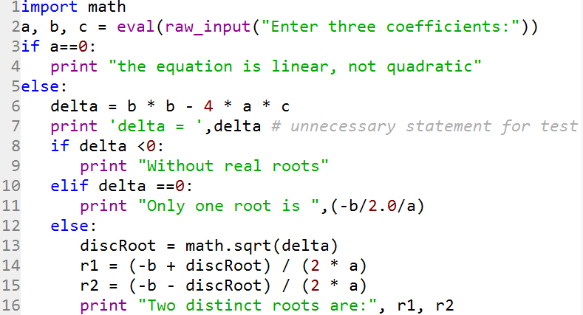

Slide 28
练习
a=0, b=1, c=1
a=1, b=2, c=1
a=1, b=3, c=1
a=1, b=1, c=1
a=-1, b=-1, c=-1
a=10e+6, b=-1, c=-1
程序可以多次执行（输入字符 ‘c’退出程序，输入其它字符则继续执行）。

Slide 29

开始
Δ <0?
T
无实根
输入a,b,c
F
Δ ==0?
T
-b/2a
a==0?
T
F
F
$$\frac{−b±\sqrt{b^{2}−4ac}}{2a}$$
Δ=b*b-4*a*c
结束

Slide 30
输入字符 ‘c’退出程序
开始
开始
输入Ch
F
Ch!=‘c’?
… …
T
… …
输入Ch
T
输入Ch
Ch!=‘c’?
F
结束
结束

Slide 31
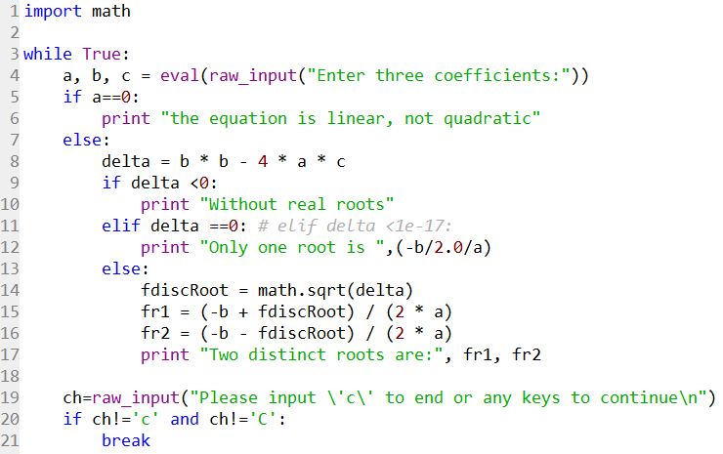

Slide 32
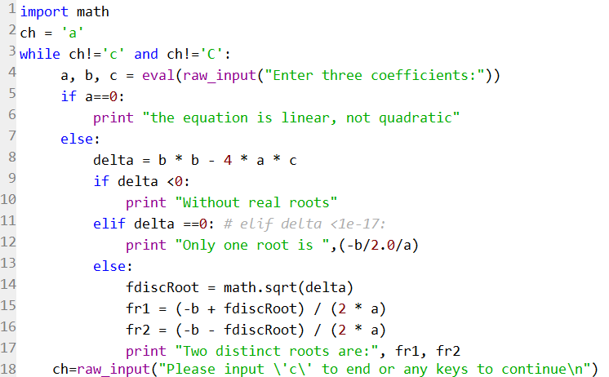

Slide 33
Thank you

